Slide 1
Algoritmusok és Adatszerkezetek I.
Topológikus rendezés
2020. november
9. hét – 4. videó
S09E04

Slide 2
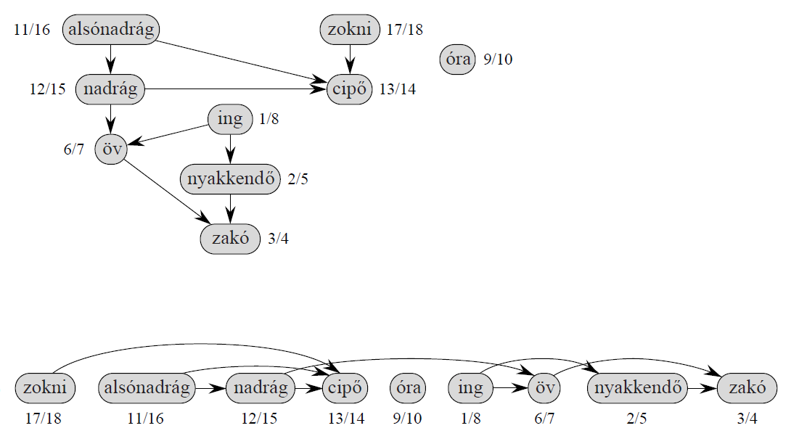
Topológikus rendezés
Általános esetben: végrehajtási sorrend tervezése

Slide 3
Topológikus rendezés
Egy G = (V, E) irányított gráf topologikus rendezése a csúcsainak sorba rendezése úgy, hogy ha G-ben szerepel az (u, v) él, akkor u előzze meg v-t a sorban.
(Ha a gráf tartalmaz irányított kört, akkor nincs ilyen sorba rendezés.)

Slide 4
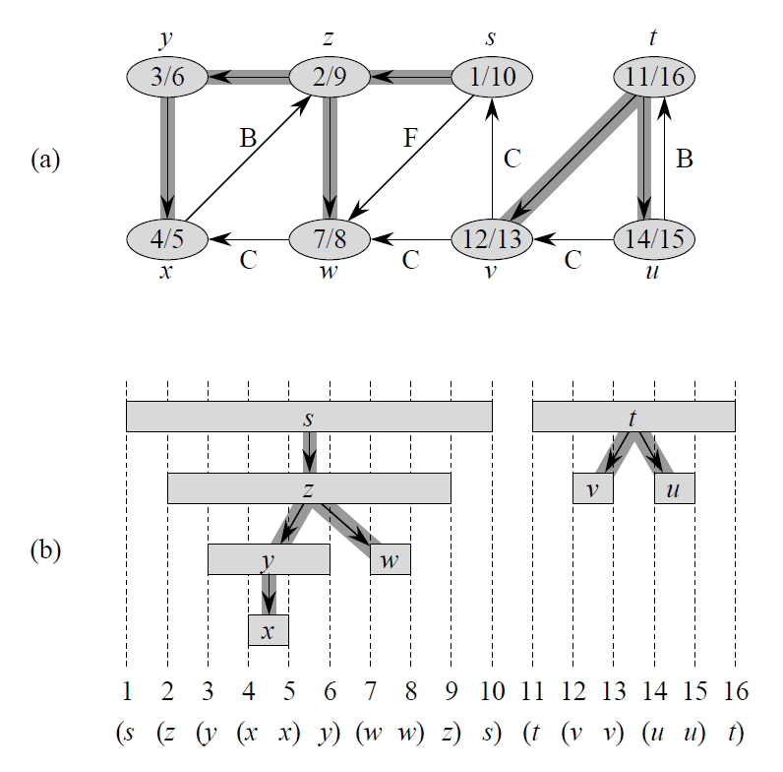

Slide 5
Topológikus rendezési algoritmus

